Slide 1
Проект:
Природные зоны .Пустыни.
Выполнил ученик 4 класса Волченков Ярослав

Slide 2
План
1 .Что такое пустыня?
2.Климат пустынь.
3. Растительный мир
4. Животный мир
5. Человек и пустыня

Slide 3
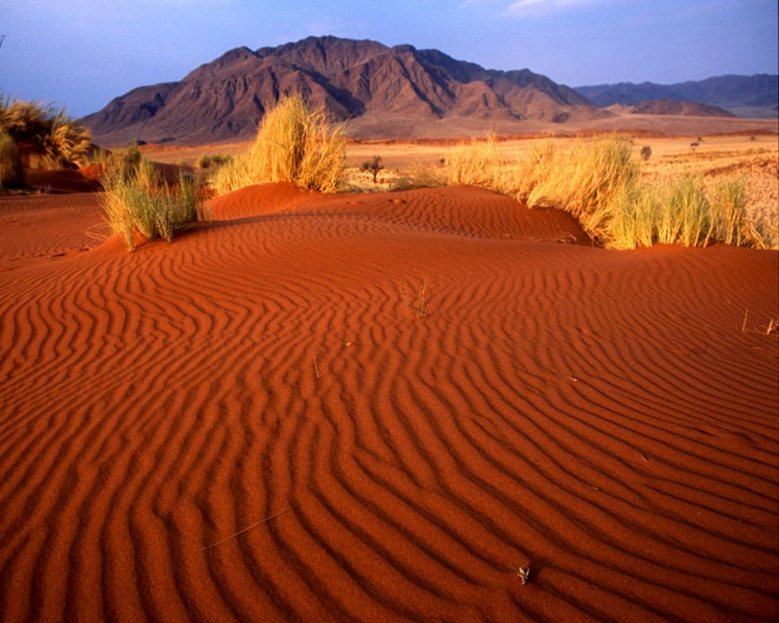
Что такое пустыня?
Пустыни- это засушливые районы с продолжительными периодами жары и засухи или полным отсутствием атмосферных осадков, население этих районов нуждается в воде, а земледелие — в искусственном орошении. пустыни бессточные области с засоленными почвами и песчаными подвижными барханами, территории, где осадки испаряются быстрее и интенсивнее, чем выпадают. В основном такая ситуация характерна для каменистых, гипсово-щебнистых и солончаковых пустынь.

Slide 4
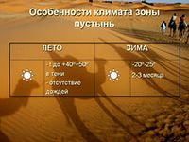
климат
Лето в пустыне очень жаркое .Поверхность земли нагревается до 70 градусов. Температура воздуха до 40 градусов. Ночи прохладные. Дожди очень редкие.

Slide 5
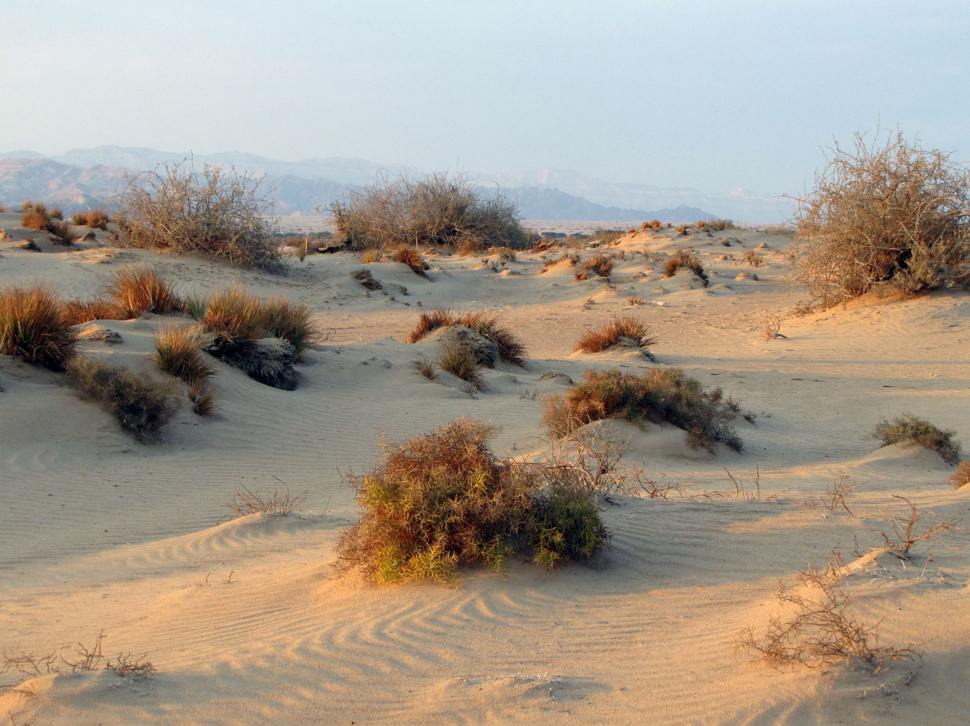
Растительный мир
Верблюжья колючка -самое известное растение в пустыне. Её корни проникает в глубину на 20 метров и оттуда добывают воду . Верблюжьей колючкой питаются верблюды .

Slide 6
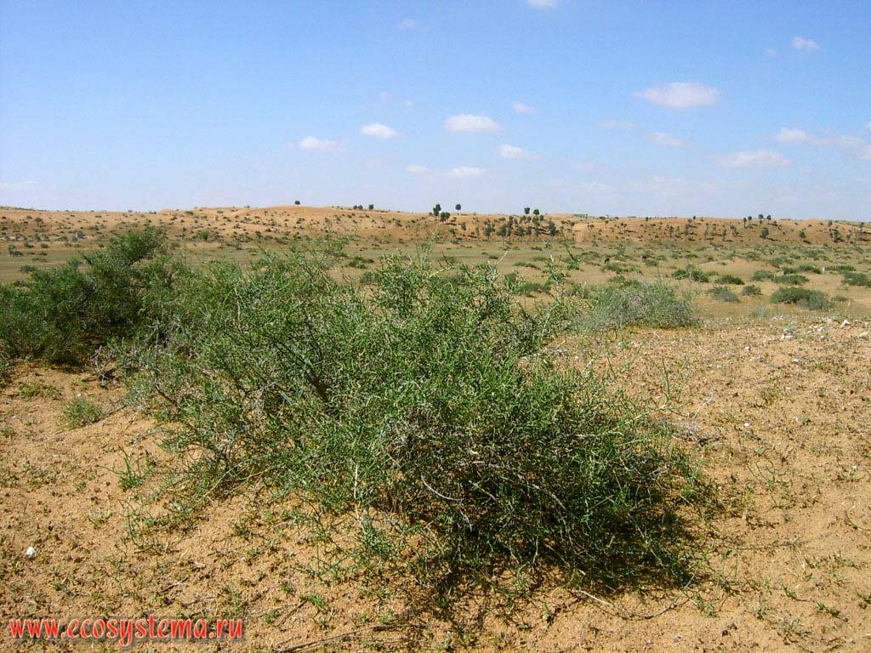
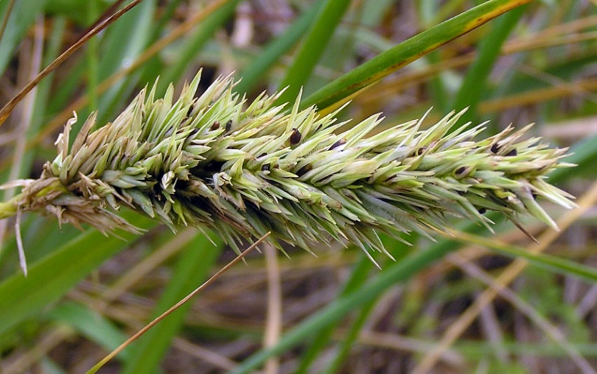
Колосняк
Джузгун

Slide 7
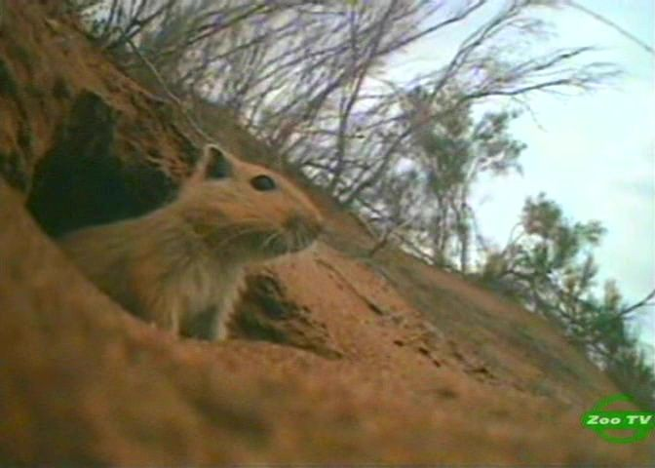
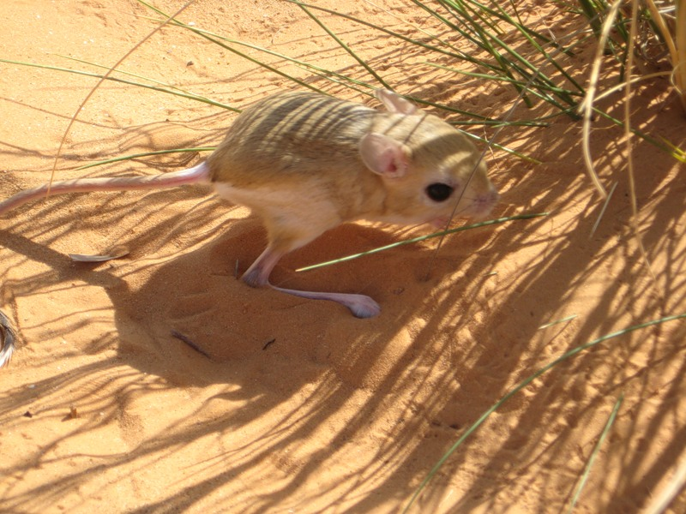
Животный мир
Тушканчик
Песчанка

Slide 8
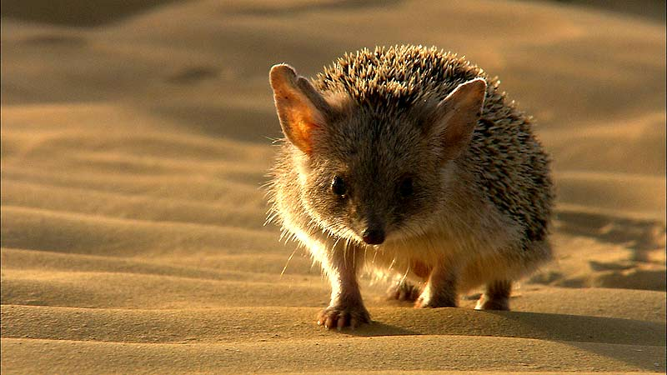
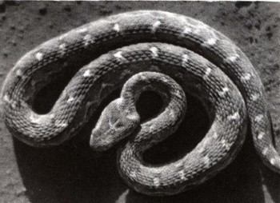
Животный мир
Ушастый ёж
Песчаный удав

Slide 9
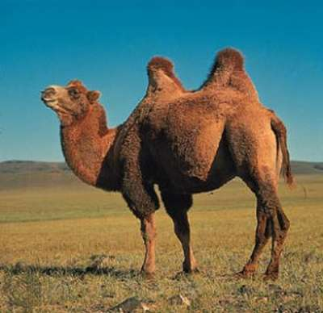
Верблюды — жвачные животные. Они питаются солянками, полынью, верблюжьей колючкой и саксаулом. Верблюды могут пить солёную воду^{[8]}. Жидкость верблюды сохраняют в ячеях рубца желудка и поэтому очень хорошо переносят обезвоживание. Даже если они очень долго не пили, их кровь не загустевает. Верблюды способны выживать без воды до двух недель, а без пищи до месяца^{[7]}.
Но, несмотря на поразительную выносливость, дикие верблюды в настоящее время гораздо чаще, чем другие животные, страдают от недостатка водопоев. Дело в том, что люди при освоении пустыни занимают районы возле источников пресной воды, а дикие верблюды, будучи очень осторожными животными, к людям не подходят.

Slide 10
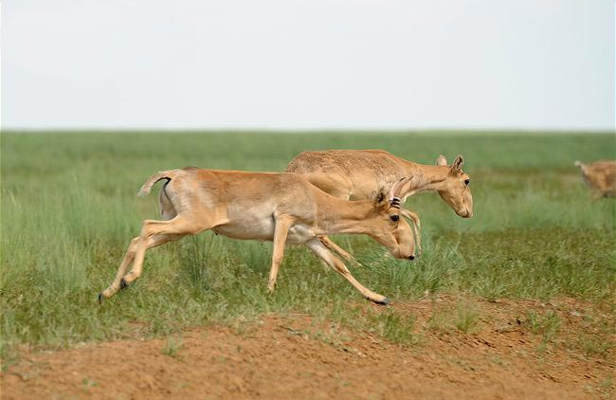
сайгак
Сайгаки крупные животные. Они держаться стадами, кочуя в поисках пищи и воды. Могут быстро бегать со скоростью до 80 км в час . Животные пустыни приспособились долго обходиться без воды . А не которые совсем не пьют. Им достаточно той влаги, которые получают все поедая растения.

Slide 11
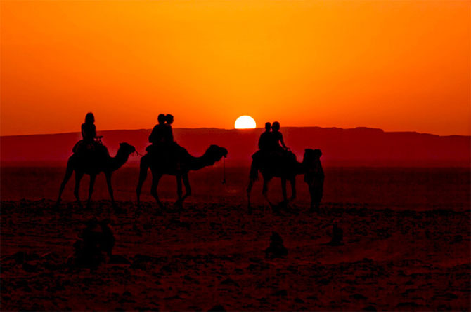
Человек и пустыня
Люди с давних пор осваивают полупустыни и пустыни. Строили каналы. Орошали почвы . В о азисах появились поля, сады, виноградники. Домашние животные пустыни это верблюды и овцы.

Slide 12
Спасибо за внимание

